Slide 1
Язык разметки HTML
Списки

Slide 2
Списки
Список – это перечисление пунктов какой-либо совокупности.
Виды списков на языке HTML
Нумерованный список
Список определений
Маркированный список

Slide 3
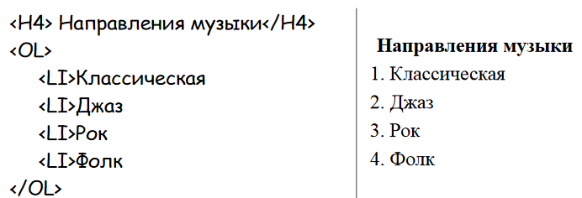
Нумерованные списки
Нумерованный список использует тег <OL> </OL>
Начало каждого пункта списка начинается с тега <LI>

Slide 4
Атрибуты тега <OL>
Для тега <OL> предусмотрены параметры и свойства стилей
Атрибут | Значение | Пояснение | css-свойство
TYPE | 1 | нумерация арабскими числами | list-style-type:decimal
TYPE | A | нумерация заглавными латинскими буквами | list-style-type:upper-alpha
TYPE | a | нумерация строчными латинскими буквами | list-style-type:lower-alpha
TYPE | I | нумерация заглавными римскими буквами | list-style-type: upperroman
TYPE | i | нумерация строчными римскими буквами | list-style-type:lower-roman
START | число-номер | начальный номер нумерации
VALUE | число-номер | для тега <LI> устанавливает очередной номер

Slide 5
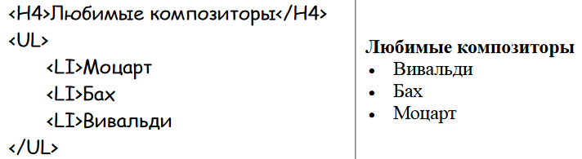
Маркированные списки
Маркированный список использует тег <UL> </UL>
Начало каждого пункта списка начинается с тега <LI>

Slide 6
Атрибуты тега <UL>
У тега <UL> предусмотрен параметр TYPE, определяет вид маркеров элементов списка
(или свойство list-style-type)
Значения параметра:
DISC (круг) (устанавливается по умолчанию;
SQUARE (квадрат)
CIRCLE (окружность)

Slide 7
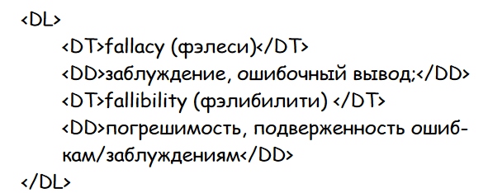
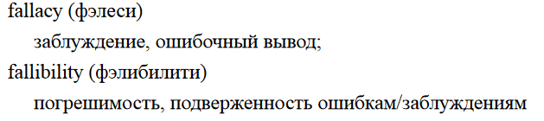
Список определений
Список определений использует тег <DL> </DL>
Каждый определяемый термин заключается в тег <DT> </DT>
Каждое определение заключается в тег <DD> </DD>

Slide 8
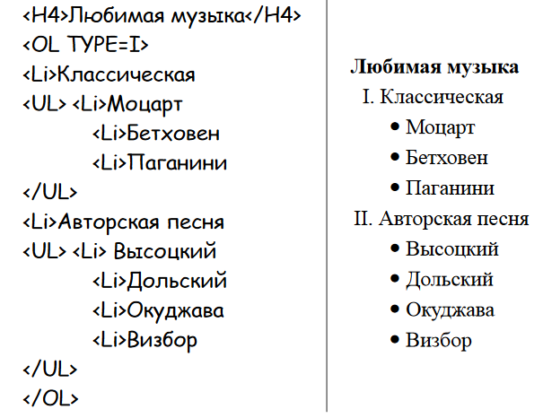
ВЛОЖЕННЫЕ СПИСКИ
Для вложенных списков не существует специальных тегов. Просто контейнеры внутренних списков вкладываются в контейнер внешнего

